Slide 1
PAITO (Pakan Ikan Otomatis)
Real Time Operating System Sebagai Pemberi Pakan Ikan Hias
Secara Otomatis

Slide 2
“PAITO”
Paito sendiri merupakan sebuah perangkat pintar yang dapat memberi makan kepada ikan hias secara teratur, otomatis dan sesuai takaran dengan tepat waktu serta secara real time menjamin ketersediaan nutrisi dari pada ikan tersebut

Slide 3
Alur proses kerja Paito
Start
User Interface
Waktu real
Pengecekan Data Base
Sistem kerja Paito yaitu dengan memanfaatkan gravitasi bumi, dimana container yang digunakan untuk menampung pakan ikan akan memiliki lubang dibawahnya yang ditutup oleh katup.
Data Base
Pembukaan Katup

Slide 4
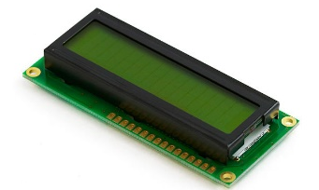
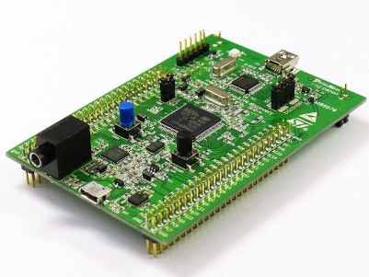
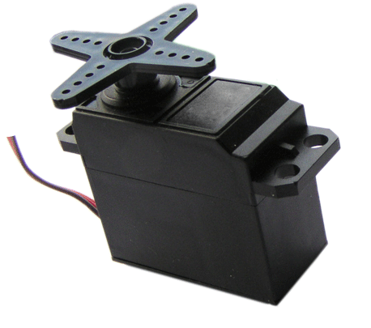
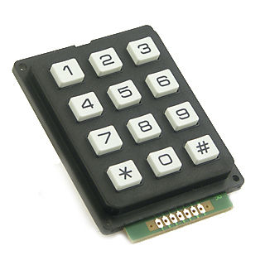
Gambaran paito sendiri
Paito akan memiliki keypad sebagai input kepada system oleh user serta LCD sebagai interface untuk memudahkan pengguna. Patio memiliki waktu real time yang digunakan sebagai acuan untuk jadwal pemberian pakan.
Aktuator Pembuka Katup
Mikrokontroler
User Interfaces

Slide 5
Terima kasih

